Slide 1
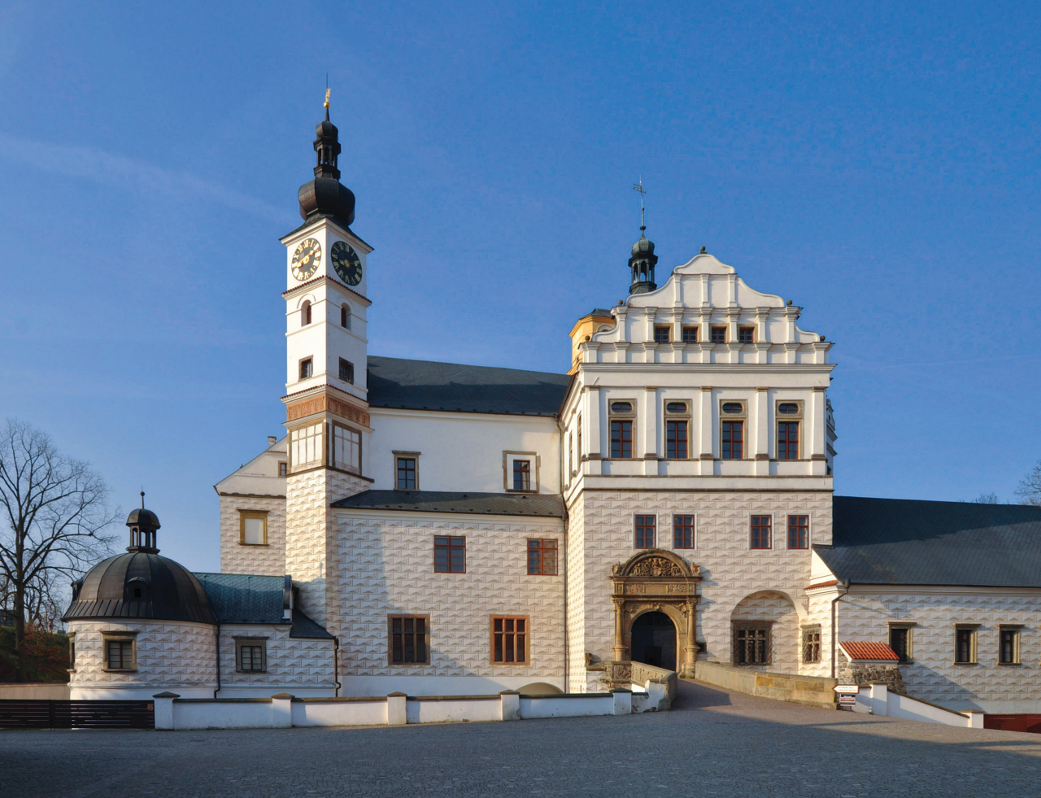

Přijímací řízení ve školním roce 2019/2020

Slide 2
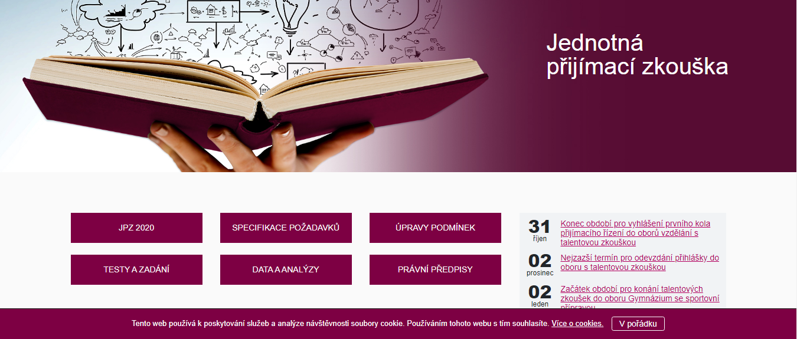
https://prijimacky.cermat.cz/

Slide 3
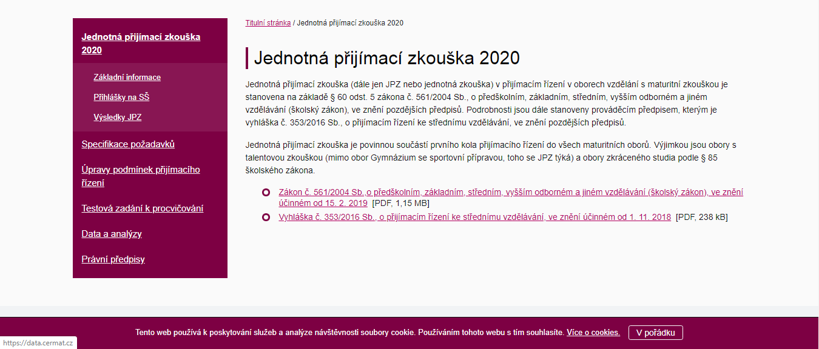
https://prijimacky.cermat.cz/

Slide 4
Přihláška ke vzdělávání
v prvním kole přijímacího řízení může uchazeč podat
  dvě přihlášky do oborů vzdělání s talentovou zkouškou a
  dvě přihlášky do oborů vzdělání bez talentové zkoušky
přihlášku podává uchazeč řediteli střední školy pro první kolo přijímacího řízení do
  30. listopadu pro obory vzdělání s talentovou zkouškou
  (v tomto šk. roce do 2. prosince 2019)
  1. března pro obory vzdělání bez talentové zkoušky
  (v tomto šk. roce do 2. března 2020)

Slide 5
Přijímací zkoušky
v 1. kole přijímacího řízení do oborů vzdělání s maturitní zkouškou se koná jednotná přijímací zkouška z českého jazyka a literatury a z matematiky
výjimkou jsou pouze obory vzdělání s talentovou zkouškou ze skupiny 82 Umění a užité umění
ředitel školy může stanovit i školní přijímací zkoušku (stanoví dva termíny jejího konání)
přípravu zadání testů, jejich distribuci a hodnocení výsledků zajišťuje Centrum pro zjišťování výsledků vzdělávání (Cermat)

Slide 6
Přijímací zkoušky
každý uchazeč může jednotné přijímací zkoušky konat dvakrát
  v prvním stanoveném termínu ve škole uvedené na přihlášce v prvním pořadí
  ve druhém stanoveném termínu ve škole uvedené na přihlášce ve druhém pořadí
uchazeč, který se pro vážné důvody k řádnému termínu přijímací zkoušky nedostaví a svoji neúčast písemně nejpozději do 3 dnů omluví řediteli školy, ve které ji měl konat, koná zkoušku v náhradním termínu

Slide 7
Termíny konání přijímacích zkoušek
přijímací zkoušky v 1. kole přijímacího řízení se mohou konat:
  od 12. dubna do 28. dubna do oborů vzdělání s maturitní zkouškou
  od 22. dubna do 30. dubna do ostatních oborů vzdělání
jednotné zkoušky se konají v termínech stanovených MŠMT
Jednotné přijímací zkoušky
Studium | 1. řádný termín | 2. řádný termín | Náhradní termín
Čtyřleté | 14. 4. 2020 (úterý) | 15. 4. 2020 (středa) | 13. a 14. 5. 2020 (středa, čtvrtek)
Šestileté a osmileté | 16. 4. 2020 | 17. 4. 2020 | 13. a 14. 5. 2020

Slide 8
Přihlašování ke vzdělávání
pokud se uchazeč hlásí na dvě střední školy (popř. dva různé obory vzdělání či různá zaměření ŠVP na téže škole), na přihlášce ke vzdělávání v 1. kole přijímacího řízení uvede obě školy (popř. obory či zaměření)
pořadí, ve kterém uchazeč uvede zvolené střední školy, určuje, ve které škole bude konat jednotné zkoušky v 1. a ve 2. termínu
vyplněné přihlášky odevzdá uchazeč na obě střední školy, na které se hlásí; na obou přihláškách uchazeč dodrží stejné pořadí středních škol (oborů vzdělání)
pokud se uchazeč hlásí na dva různé obory vzdělání na téže škole, odevzdá řediteli této školy také dvě přihlášky (i když jsou identické)

Slide 9
Přihlašování ke vzdělávání
rodné číslo uvádí uchazeč pouze na přihlášce ke vzdělávání v oboru vzdělání, do kterého se konají jednotné přijímací zkoušky
kolonku Jednotná zkouška – ano – ne vyplňuje na přihlášce do oboru vzdělání s maturitní zkouškou bez talentové zkoušky pouze uchazeč, který se přihlásil také do oboru vzdělání Gymnázium se sportovní přípravou
pokud se uchazeč hlásí do oboru vzdělání Gymnázium se sportovní přípravou, koná vždy jednotnou zkoušku na této škole (i v případě, že neuspěje u talentové zkoušky)
výsledek jednotných zkoušek do oboru vzdělání Gymnázium se sportovní přípravou bude zpřístupněn Cermatem i školám, do jejichž oborů vzdělání s maturitní zkouškou bez talentové zkoušky se uchazeč přihlásil

Slide 10
Specifikace jednotných zkoušek
v testech jsou zastoupeny úlohy uzavřené i otevřené, včetně úloh
z konstrukční geometrie
povolené pomůcky – modře či černě píšící propisovací tužka, rýsovací potřeby; kalkulačka a tabulky nejsou povoleny
chybné odpovědi nejsou penalizovány
střední školy budou organizovat přijímací zkoušky nanečisto
Zkušební předmět | Časový limit | Maximální počet bodů
Český jazyk a literatura | 60 minut | 50
Matematika | 70 minut | 50

Slide 11
Hodnocení uchazečů v rámci 1. kola přijímacího řízení
uchazeči budou hodnoceni na základě:
  výsledků dosažených v jednotných zkouškách
  hodnocení na vysvědčeních z předchozího vzdělávání
  výsledku talentové zkoušky či školní přijímací zkoušky
  případně dle dalších skutečností, které osvědčují vhodné schopnosti, vědomosti a zájmy uchazeče
pokud uchazeč koná jednotnou zkoušku dvakrát, do hodnocení přijímacího řízení se mu započte lepší výsledek z každého testu
hodnocení jednotných testů z českého jazyka a z matematiky se na celkovém hodnocení uchazeče v rámci přijímacího řízení bude podílet minimálně 60 %, respektive 40 % u oboru vzdělání Gymnázium se sportovní přípravou

Slide 12
Hodnocení uchazečů v rámci 1. kola přijímacího řízení
podmínkou pro přijetí uchazeče ke vzdělávání ve středních školách zřizovaných Pardubickým krajem bude, aby v součtu bodů z obou testů dosáhl následující minimální hranice:
Čtyřleté studium
    Gymnázium – min. 35 bodů ze 100 možných
    Gymnázium se sportovní přípravou – min. 25 bodů ze 100 možných
    ostatní obory vzdělání s maturitní zkouškou – min. 20 bodů ze 100 možných
Osmileté studium
    Gymnázium – min. 30 bodů ze 100 možných

Slide 13
Výsledky přijímacího řízení
ředitel střední školy zveřejní seznam přijatých uchazečů a nepřijatým uchazečům odešle rozhodnutí o nepřijetí v období od 22. dubna do 30. dubna
Cermat dodá výsledky jednotných testů středním školám nejpozději do 28. dubna
ředitel školy ukončí hodnocení uchazečů do 2 pracovních dnů po zpřístupnění hodnocení uchazeče Cermatem, případně do
2 pracovních dnů po dni konání školní přijímací zkoušky
odvolání proti rozhodnutí ředitele školy lze podat ve lhůtě
3 pracovních dnů ode dne doručení rozhodnutí

Slide 14
Přijímání do oborů vzdělání s talentovou zkouškou
talentová zkouška se koná
  od 2. ledna do 15. února − Gymnázium se sportovní přípravou
  od 15. ledna do 31. ledna − Konzervatoř
  od 2. ledna do 15. ledna − ostatní obory vzdělání
sdělení o výsledku talentové zkoušky zašle ředitel
  do 20. února − Gymnázium se sportovní přípravou
  do 20. ledna − ostatní obory vzdělání
  ředitel konzervatoře nezasílá
ředitel školy zveřejní seznam přijatých uchazečů a nepřijatým uchazečům odešle rozhodnutí o nepřijetí v období od 5. února do 15. února, do oboru vzdělání Gymnázium se sportovní přípravou od 22. dubna do 30. dubna

Slide 15
Další kola přijímacího řízení
počet přihlášek v dalších kolech přijímacího řízení do oborů vzdělání s talentovou zkouškou i bez talentové zkoušky není omezen
na přihlášku uchazeč vyplňuje pouze jednu zvolenou střední školu
v dalších kolech přijímacího řízení nebudou uchazeči konat jednotné přijímací zkoušky
způsob hodnocení uchazečů v dalších kolech přijímacího řízení stanoví ředitel střední školy

Slide 16
Zápisový lístek
zápisový lístek je platný pro školní rok, pro který je uchazeč přijímán a který se vyznačí nad jméno a příjmení uchazeče
zápisový lístek odevzdá uchazeč (zákonný zástupce) nejpozději do 10 pracovních dnů ode dne oznámení rozhodnutí o přijetí ke vzdělávání
lhůta pro odevzdání zápisového lístku začíná běžet dnem následujícím po dni zveřejnění seznamu přijatých uchazečů

Slide 17
Zápisový lístek
zápisový lístek, který uchazeč již odevzdal, může vzít zpět
v případě, že:
  jej chce uplatnit ve škole, na kterou byl přijat na základě odvolání
  odevzdal-li jej v oboru vzdělání s talentovou zkouškou (včetně konzervatoře) a následně byl přijat do oboru vzdělání bez talentové zkoušky
v případě souběhu způsobů, kdy lze vzít zápisový lístek zpět, lze uvést údaje o zápisu uchazeče na další školu na druhé straně tiskopisu zápisového lístku

Slide 18
Zápisový lístek
uchazeč, který je žákem základní školy, obdrží zápisový lístek na této základní škole
v ostatních případech (žáci víceletých gymnázií a jiných středních škol, uchazeči, kteří nejsou žáky žádné školy…) vydá zápisový lístek krajský úřad příslušný podle místa trvalého pobytu uchazeče
v případě ztráty nebo zničení zápisového lístku vydává náhradní zápisový lístek orgán, který vydal původní zápisový lístek

Slide 19
Informace k přijímacímu řízení
informace k přijímacímu řízení jsou průběžně zveřejňovány na Školském portálu Pardubického kraje (www.klickevzdelani.cz), na stránkách Pardubického kraje, MŠMT (www.msmt.cz) a Cermatu (www.cermat.cz)

